Slide 1
Sistema de Microsserviços para Gestão e Análise de Desempenho de Entregas em Logística Urbana
Atividade para Nota 2 – Microsserviços com Docker e Docker Compose
[NOME COMPLETO DO ALUNO 1] – RA: [RA]
[NOME COMPLETO DO ALUNO 2] – RA: [RA]
[NOME COMPLETO DO ALUNO 3] – RA: [RA]
[NOME COMPLETO DO ALUNO 4] – RA: [RA]
[NOME DA INSTITUIÇÃO]
[CIDADE], 2026
Notes:
[Tempo: 0:20] Boa tarde. Somos o grupo formado por [NOMES]. Vamos apresentar um sistema de três microsserviços que se comunicam por HTTP, rodando em Docker Compose, para acompanhar o desempenho de entregas de uma transportadora urbana. A apresentação dura cerca de oito minutos.

Slide 2
Cenário e problema
Cenário: transportadora urbana com 5 regiões, motos, vans e caminhões
Pergunta 1: qual percentual das entregas chega no prazo?
Pergunta 2: onde a operação é mais lenta ou mais cara?
Pergunta 3: quais motoristas são mais pontuais?
Pergunta 4: há atrasos graves ou custos fora do padrão?
Dados: sintéticos e determinísticos (semente fixa)
2 / 12
Notes:
[Tempo: 0:40] O cenário é uma transportadora urbana com cinco regiões, frota de motos, vans e caminhões e uma equipe de motoristas. A gestão precisa saber se cumpre prazos, quanto custa cada quilômetro e onde estão os gargalos. Sem consolidação, as decisões são baseadas em percepção. Os dados são sintéticos, gerados de forma determinística, para que os resultados sejam reproduzíveis.

Slide 3
Objetivos
Geral: sistema em microsserviços que gera um relatório final de desempenho
Dados: PostgreSQL com endpoints de leitura e escrita
Processamento: consome os dados por HTTP e calcula indicadores
Relatório: orquestra os serviços e entrega JSON, CSV e HTML
Infraestrutura: um Dockerfile por serviço e Docker Compose
Validação: 121 testes automatizados e verificação de ponta a ponta
3 / 12
Notes:
[Tempo: 0:40] O objetivo geral é construir um sistema em microsserviços que gere um relatório consolidado. Os objetivos específicos seguem o enunciado: um serviço de dados com banco relacional, um de processamento que só conversa por HTTP, um de relatório que orquestra, e tudo containerizado com um Dockerfile por serviço e Docker Compose.

Slide 4
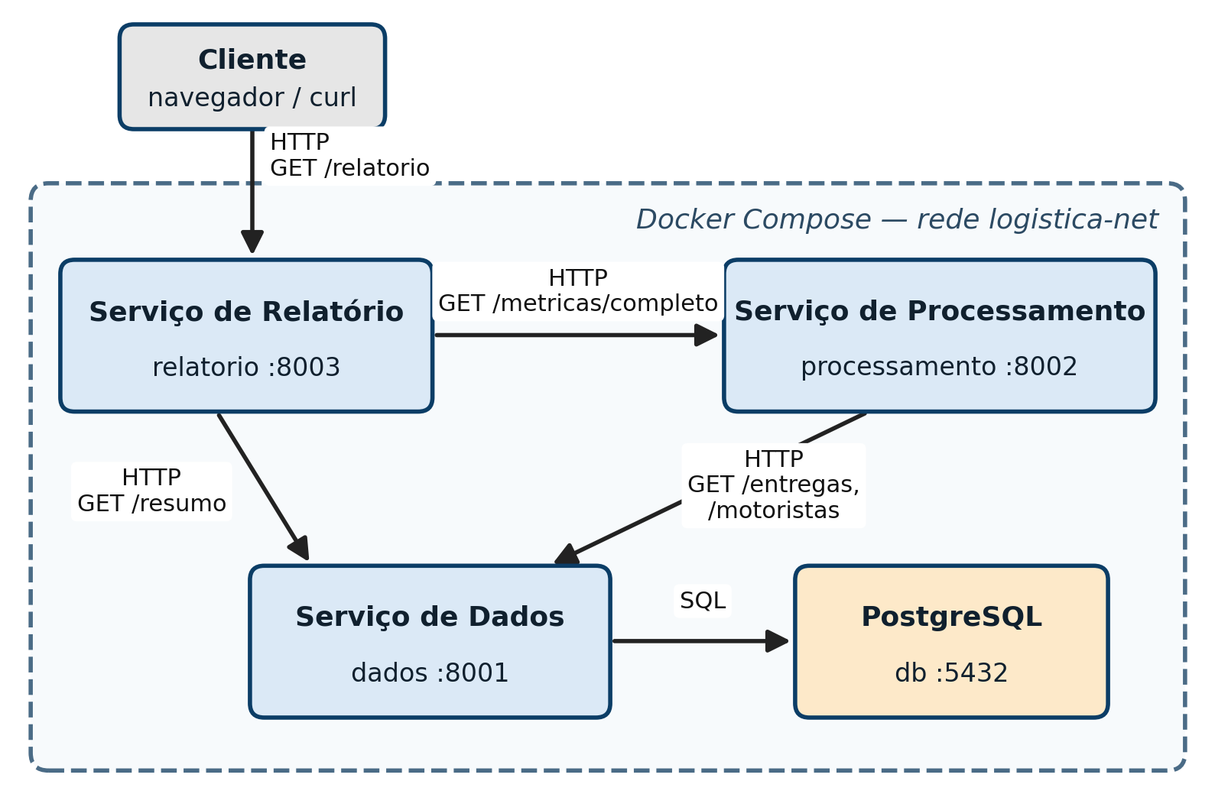
Arquitetura
Cliente acessa só o Relatório
Serviços conversam por HTTP/JSON
Só o Dados acessa o banco
Rede interna no Compose
4 / 12
Notes:
[Tempo: 0:50] Este é o diagrama. O cliente fala só com o Serviço de Relatório, na porta 8003. Ele chama o Serviço de Processamento, porta 8002, que busca os dados no Serviço de Dados, porta 8001. O Relatório também consulta o endpoint de resumo do Dados. Apenas o Serviço de Dados acessa o PostgreSQL, que não tem porta publicada. Tudo roda na rede logistica-net do Compose.

Slide 5
Tecnologias e justificativas
Tecnologia | Por que foi escolhida
Python + Flask | API enxuta e fácil de explicar
Gunicorn | Servidor de produção nos contêineres
PostgreSQL 16 | Relacional, com chaves e restrições
requests | Chamadas HTTP entre serviços
Docker + Compose | Ambiente idêntico com um comando
pytest | Testa os 3 serviços sem Docker, rede nem banco
5 / 12
Notes:
[Tempo: 0:40] Escolhemos o menor conjunto de ferramentas que cumpre os requisitos. Python com Flask pela simplicidade, Gunicorn para não usar o servidor de desenvolvimento, PostgreSQL pela integridade relacional, requests para as chamadas entre serviços, Docker e Compose para reprodutibilidade e pytest para testar os três serviços sem rede nem banco.

Slide 6
Serviço de Dados (porta 8001)
Modelo: motoristas, veículos e entregas com chaves estrangeiras
Carga: 20 motoristas, 12 veículos, 400 entregas
Leitura: GET com filtros (região, status, datas) e paginação
Escrita: POST em todas as entidades e PATCH em entregas
Erros: JSON com 400, 404, 405, 409 (placa duplicada), 500 e 503
Idempotente: reiniciar não duplica os dados
6 / 12
Notes:
[Tempo: 0:45] O Serviço de Dados é o dono do banco. Há três tabelas: motoristas, veículos e entregas, com chaves estrangeiras e restrições. Na primeira subida ele carrega, com semente fixa 42, 20 motoristas, 12 veículos e 400 entregas, e não duplica nada nos reinícios. Há GET com filtros e paginação, POST e PATCH. Erros voltam em JSON: 400, 404, 405, 409 para placa duplicada, 500 e 503 quando o banco cai.

Slide 7
Serviço de Processamento (porta 8002)
Entrada: somente HTTP, paginando o Serviço de Dados
Atraso: derivado, máx(0, entregue_em − prazo_previsto)
Indicadores: % no prazo, atraso médio e custo por km
Ranking: motoristas com pelo menos 5 entregas concluídas
Críticos: atraso de 120 min ou mais; outliers pela regra do IQR
Qualidade e testes: 121 testes pytest nos 3 serviços, sem Docker nem rede
7 / 12
Notes:
[Tempo: 0:45] O Processamento não tem driver de banco: lê tudo por HTTP, paginando de mil em mil. A regra central é que o atraso é derivado: máximo entre zero e a diferença entre entrega real e prazo. Com isso calculamos percentual no prazo, atraso médio, custo por quilômetro, ranking de motoristas, atrasos críticos de 120 minutos ou mais e outliers de custo pela regra do IQR. As funções são puras e cobertas por testes automatizados. Ele espera 5 segundos pelo Dados, com 2 tentativas.

Slide 8
Serviço de Relatório (porta 8003)
JSON
integração com outros sistemas
CSV
planilhas (formato longo)
HTML
leitura direta no navegador
Fluxo: Dados (/resumo) + Processamento (/metricas/completo) → relatório
Entrada: /relatorio?formato=json|csv|html
Falhas: 400 para formato inválido; 502 se uma dependência cair
Timeouts: 5 s (Processamento→Dados) < 30 s (Relatório→Processamento) < 60 s (Gunicorn)
8 / 12
Notes:
[Tempo: 0:35] O Relatório orquestra: chama o resumo no Dados, chama o endpoint completo no Processamento e monta o relatório consolidado, com observações automáticas. Ele entrega em JSON para integração, CSV para planilhas e HTML para leitura direta. Formato inválido devolve 400 e, se uma dependência falhar, devolve 502 identificando qual serviço caiu. Os timeouts são em cascata: 5 segundos do Processamento ao Dados, 30 do Relatório ao Processamento, e 60 no Gunicorn.

Slide 9
Docker e Docker Compose
Dockerfiles: 3, um por serviço, base python:3.12.12-slim, usuário não root
Compose: projeto logistica, rede logistica-net, volume pgdata
Healthchecks: pg_isready no banco e /health nos serviços
Ordem: depends_on com service_healthy
Exposição: portas 8001, 8002 e 8003; o banco fica interno
Subida: docker compose up -d --build --wait
9 / 12
Notes:
[Tempo: 0:50] Cada serviço tem o seu Dockerfile, com imagem python 3.12.12 slim, dependências fixadas e usuário sem privilégios. O Compose define a rede logistica-net, o volume do banco e quatro serviços. Os healthchecks usam urllib porque a imagem slim não tem curl, e depends_on com service_healthy garante a ordem: banco, Dados, Processamento e Relatório. O banco não publica porta no host.

Slide 10
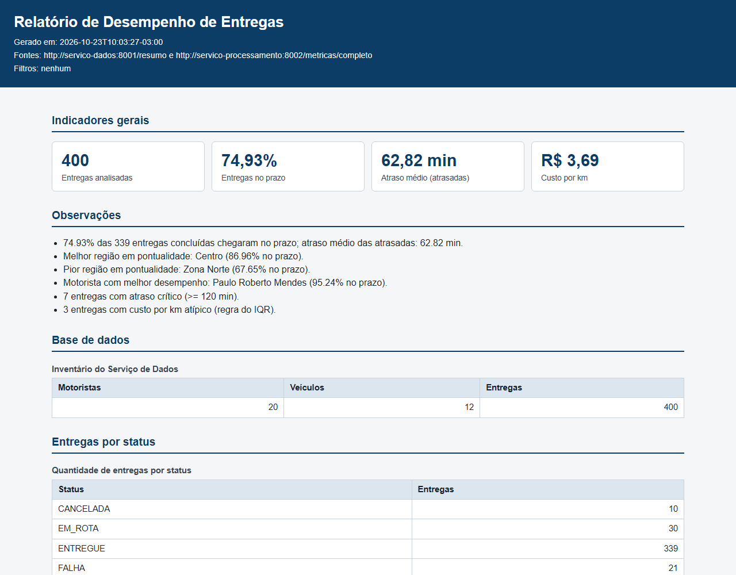
Demonstração
docker compose up -d --build --wait
docker compose ps
curl localhost:8001/resumo
curl localhost:8002/metricas/completo
curl "localhost:8003/relatorio?formato=html"
Teste: parar o Processamento → 502
10 / 12
Notes:
[Tempo: 0:55] Na demonstração ao vivo: subimos tudo com um comando, verificamos que os quatro contêineres estão saudáveis, consultamos o resumo do Dados, que devolve 400 entregas, e abrimos o relatório HTML no navegador. Depois paramos o Processamento para mostrar o 502 controlado e o retorno ao normal. À direita está a captura do relatório HTML gerado.

Slide 11
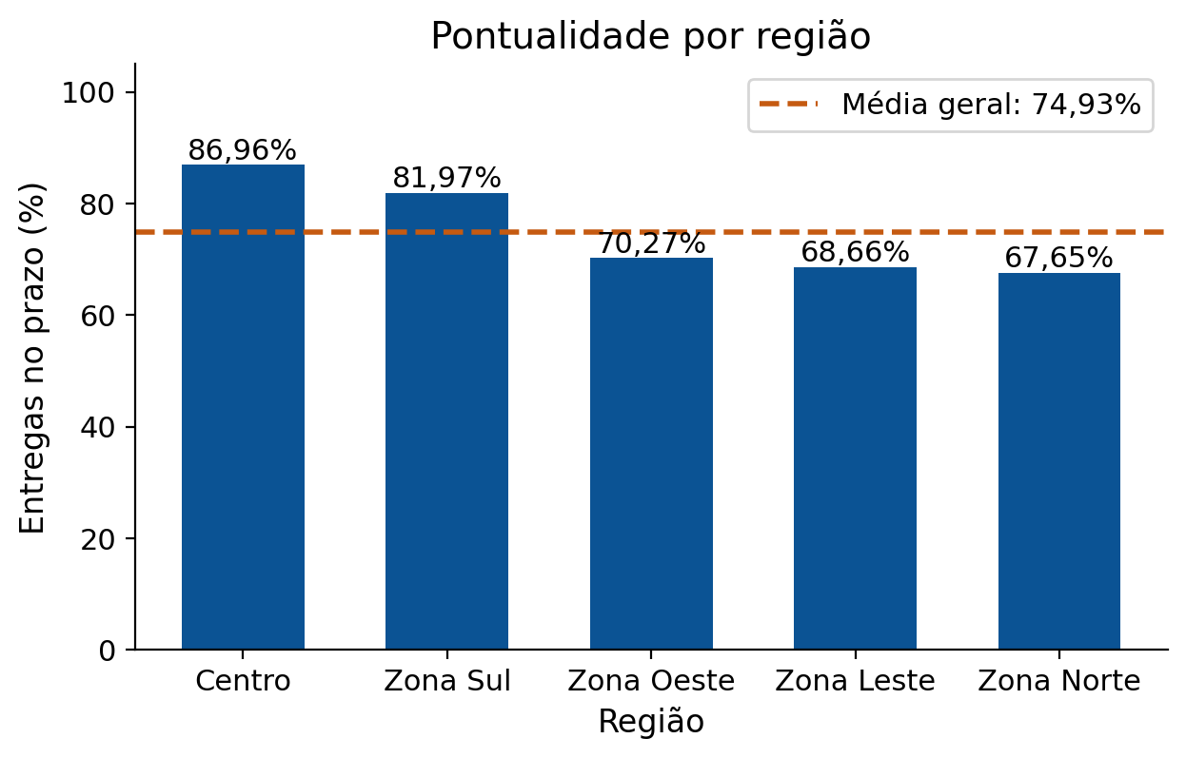
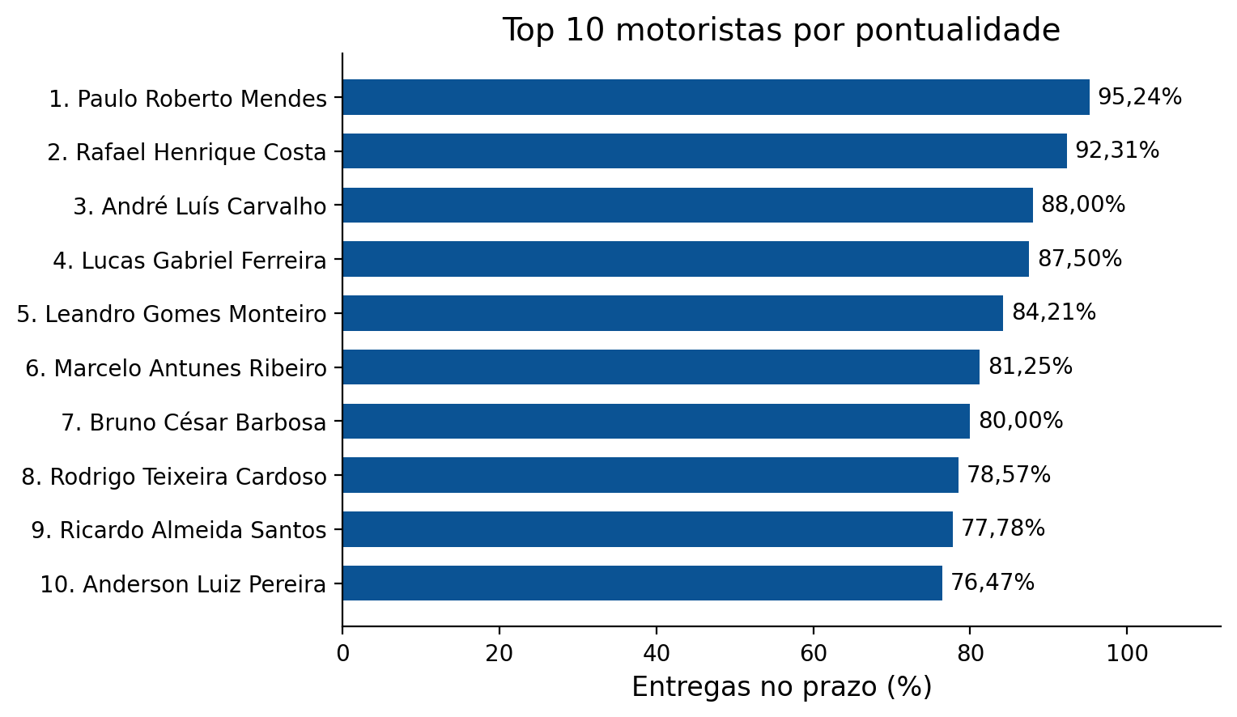
Resultados
400
entregas
74,93%
no prazo
62,82 min
atraso médio
R$ 3,69
custo por km
Melhor região: Centro (86,96%) · Pior: Zona Norte (67,65%) · Líder: Paulo Roberto Mendes
11 / 12
Notes:
[Tempo: 0:50] Dos números reais: 400 entregas, das quais 339 concluídas. 74,93 por cento chegaram no prazo; quando há atraso, ele é de 62,82 minutos em média; o custo é de 3,69 reais por quilômetro. Centro é a região mais pontual (86,96%) e Zona Norte a menos (67,65%). Paulo Roberto Mendes lidera o ranking com 95,24%. Foram sinalizados 7 atrasos críticos e 3 custos atípicos. Os testes de resiliência e idempotência passaram, e a recriação do ambiente reproduziu os mesmos números.

Slide 12
Conclusão, limitações e próximos passos
Conclusão: requisitos atendidos, com ambiente reproduzível em um comando
Limitações: sem autenticação nem HTTPS; senha didática; dados sintéticos
Limitações: comunicação síncrona; duplicação deliberada entre serviços
Futuro: autenticação, mensageria, cache, observabilidade e CI
Referências: Fowler e Lewis (2014); Newman (2021)
Documentação: Docker, Compose, Flask, PostgreSQL e Python
12 / 12
Notes:
[Tempo: 0:30] Concluímos que os objetivos foram atendidos: três microsserviços por HTTP, banco relacional, um Dockerfile por serviço e Compose. A limitação principal é que não há autenticação nem HTTPS; a senha do banco é didática, os dados são sintéticos, a comunicação é síncrona e há uma pequena duplicação deliberada de código entre serviços, para manter a independência. Como próximos passos: autenticação, fila de mensagens, cache e observabilidade. As referências estão no relatório: Fowler e Lewis, Newman e as documentações de Docker, Flask e PostgreSQL. Obrigado! Tempo total estimado: cerca de 8 minutos e 20 segundos, dentro da faixa de 5 a 10 minutos.

